Slide 1





선형 모델과 비선형 모델
3일차
용문고등학교 하계교육봉사
2025 KOSS

Slide 2


CONTENTS
CHAPTER
CHAPTER
01
선형모델
02
회귀 vs classification
CHAPTER
CHAPTER
03
Linear vs Logistic regression
04
코딩 실습
CHAPTER
CHAPTER
05
Loss function
06
티처블 머신

Slide 3

선형 모델
CHAPTER 01

Slide 4
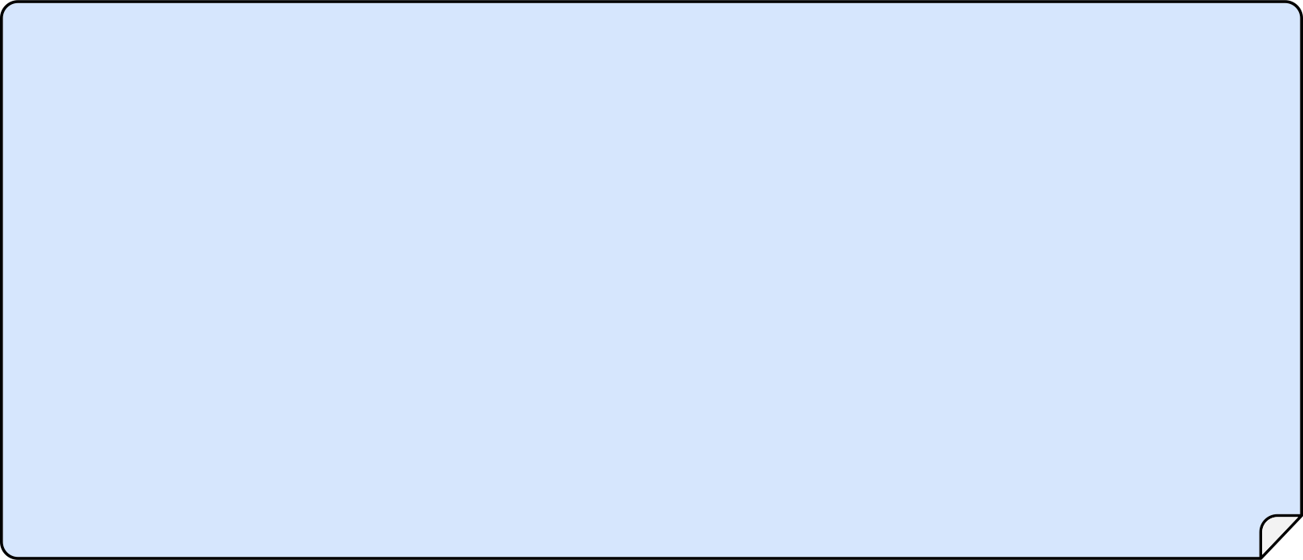
what is 선형회귀??

Slide 5
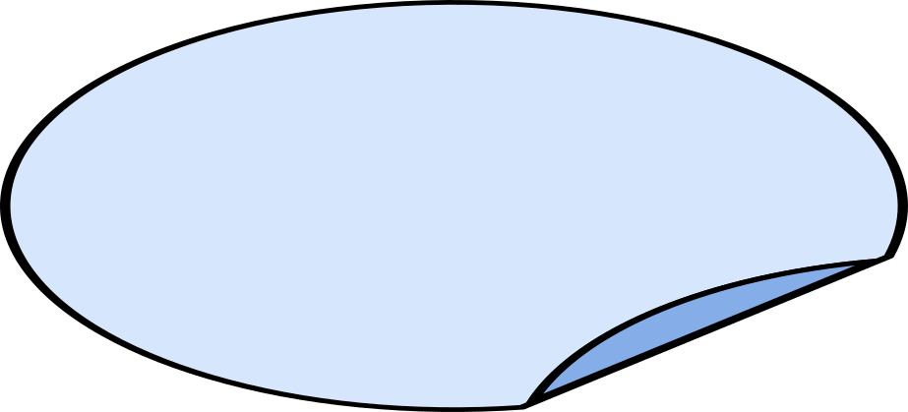
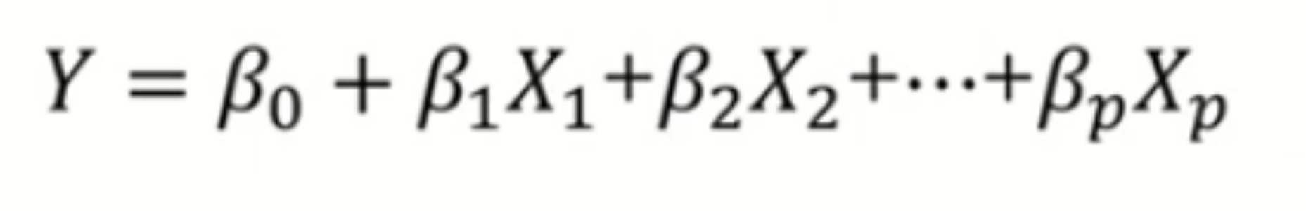
선형모델
출력변수 Y를 입력변수 X들의 선형결합으로 표현한 모델
선형결합?
변수들을 더하기 빼기를 통해 결합

Slide 6
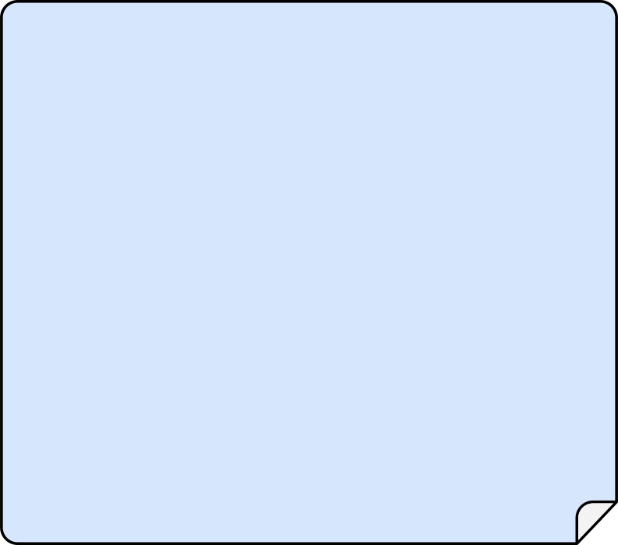
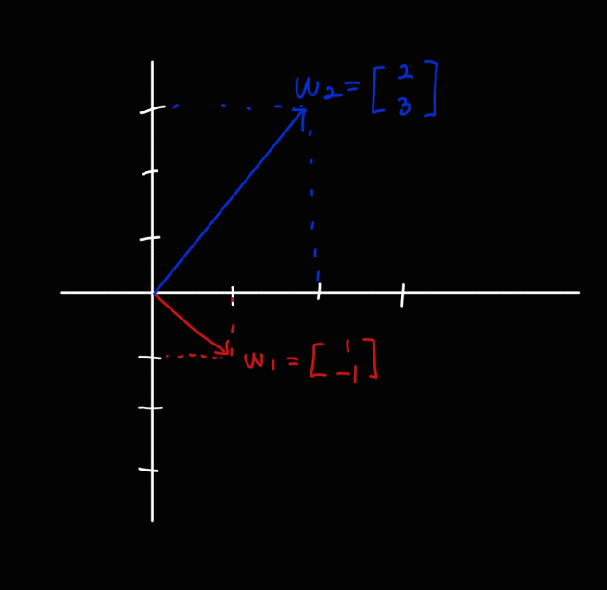
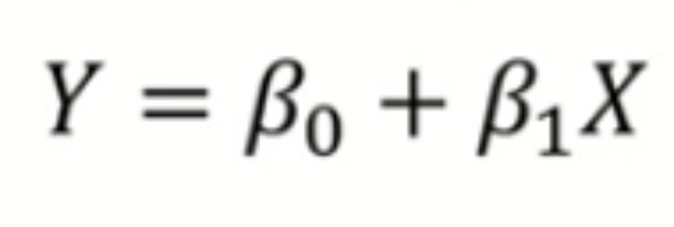
선형의 예
X변수 한개가 Y변수 한개를 나타낼 때
+

Slide 7
what is 선형회귀??

Slide 8
회귀와 분류
CHAPTER 02

Slide 9

회귀(Regression)
주어진 입력 변수들로부터 연속적인 출력변수를 예측하는 문제

Slide 10

분류(Classification)
주어진 입력 변수들로부터 이산적인 출력 라벨을 예측하는 문제

Slide 11
예측하려는 값이 연속 값이면 회귀 문제
예측하려는 값이 이산 값이면 분류 문제

Slide 12
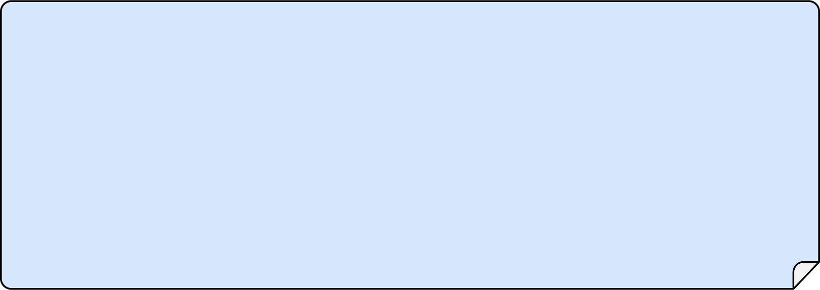
QUIZ
분류 or 회귀
이메일의 문자열을 보고 스팸인지 판별
2. 온실가스 변화에 따른 지구기온의 변화나 공기중 평균 습도 변화에 따른 개화시기 예측

Slide 13
what is 선형회귀??

Slide 14
linear regression
logistic regression
CHAPTER 03

Slide 15
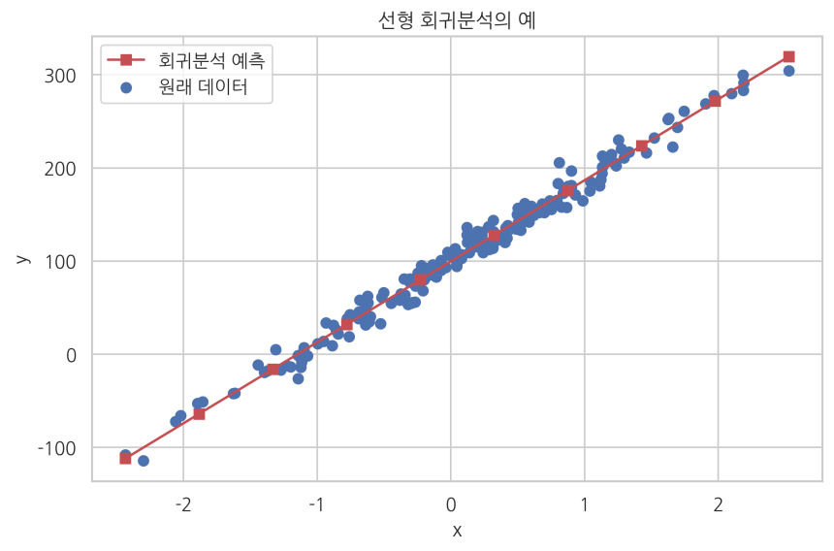
Linear Regression(선형 회귀)
알려진 다른 데이터 값을 사용하여 알 수 없는 데이터의 값을 예측하는 데이터 분석 기법
-> 변수 X,Y 사이 관계를 수치로 해석
-> 미래 반응변수(Y) 예측

Slide 16
what is 선형회귀??

Slide 17
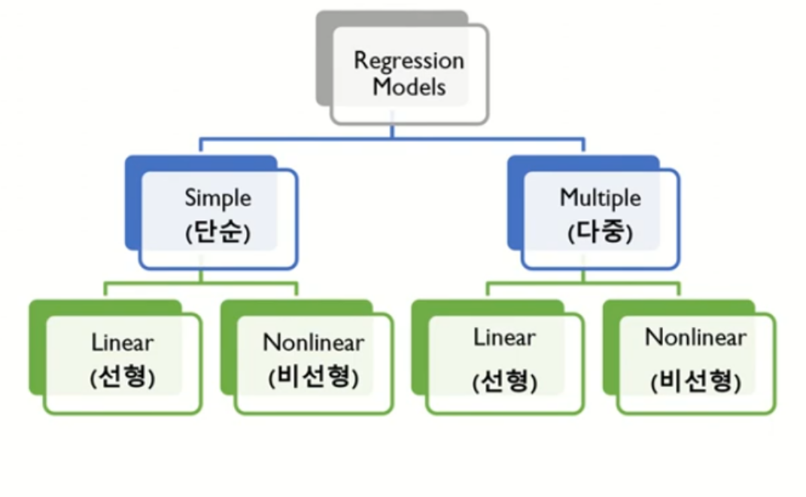
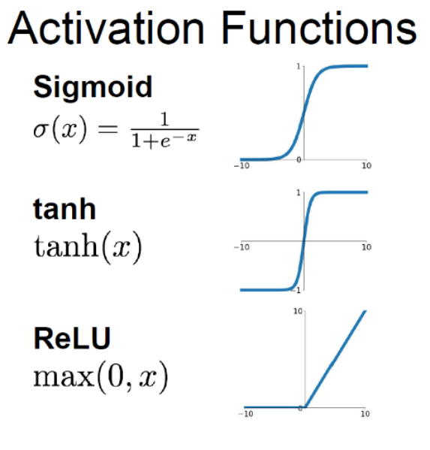
회귀 종류
변수 X가 한개인가?

Slide 18
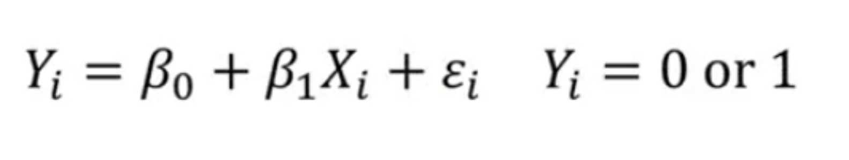
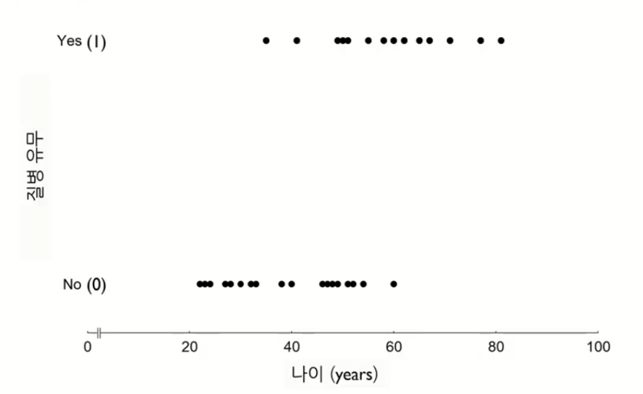
Logistic Regression(로지스틱 회귀)
데이터가 어떤 범주에 속할 확률을
0에서 1사이의 값으로 예측하고 분류

Slide 19

Logistic Regression(로지스틱 회귀)
데이터가 어떤 범주에 속할 확률을
0에서 1사이의 값으로 예측하고 분류
regression은 회귀인데
Logistic regression은 분류한다...?

Slide 20
예측하려는 값이 연속 값이면 회귀 문제
예측하려는 값이 이산 값이면 분류 문제

Slide 21

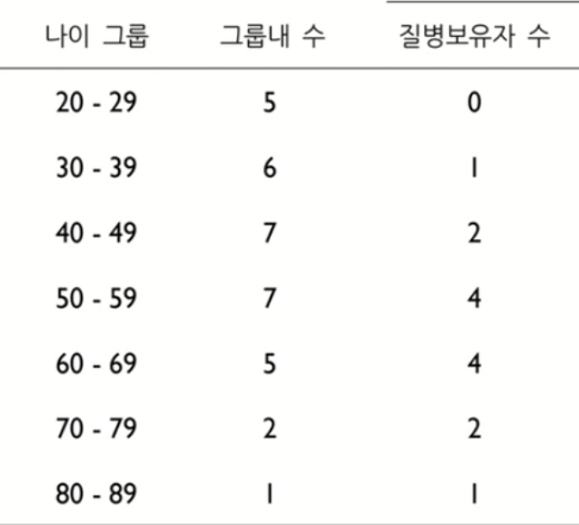
쉽게 얘기하자면..?
0부터 1사이의 값으로 예측
그 확률에 따라 가능성이 더 높은 범주에 속하는 것으로 분류

Slide 22
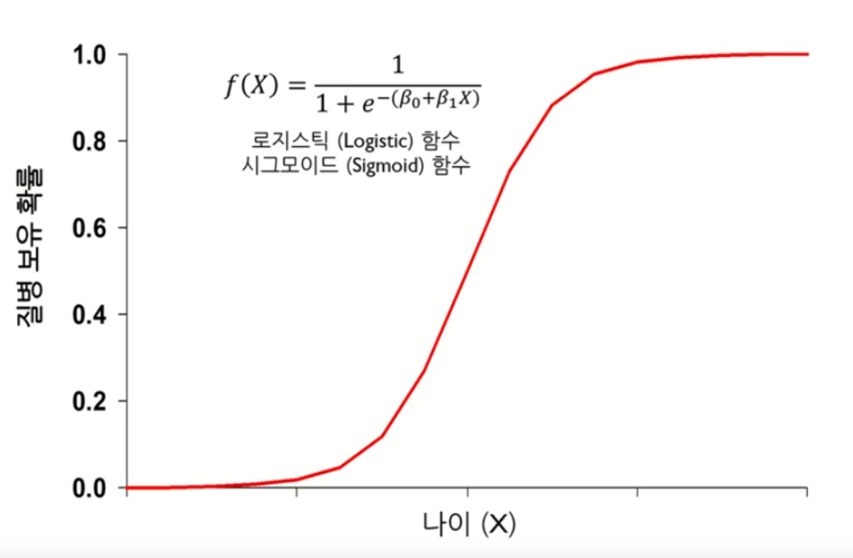
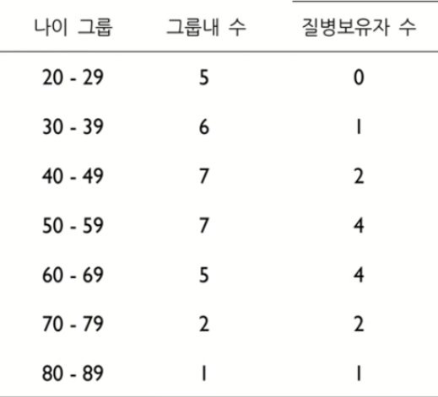
Logistic Regression(로지스틱 회귀)

Slide 23
코딩 실습
CHAPTER 04

Slide 24
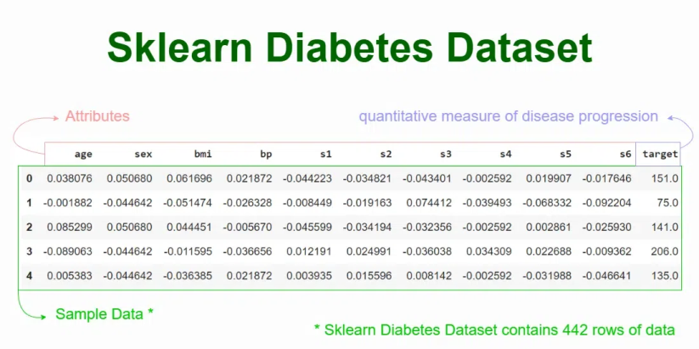
Linear Regression
데이터셋
당뇨병 진행 정도를 예측하기 위한 의료 데이터셋
총 442명의 환자 데이터를 담고 있으며 10개의 건강 지표(BMI, 혈압 등)이 포함

Slide 25
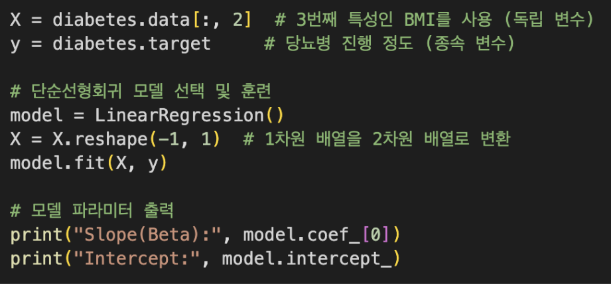
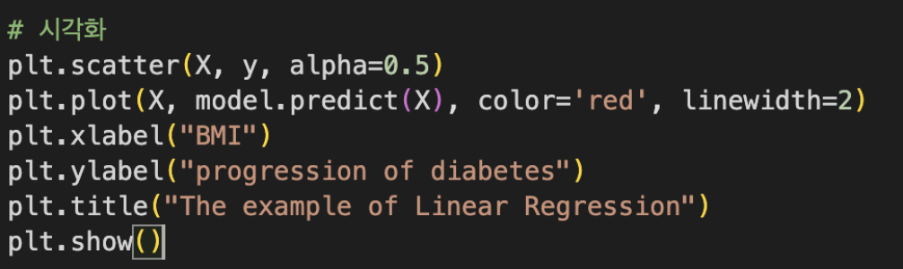
Linear Regression

Slide 26
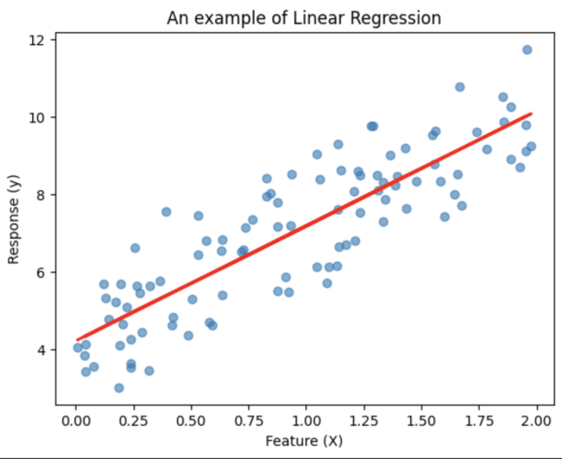


Linear Regression

Slide 27
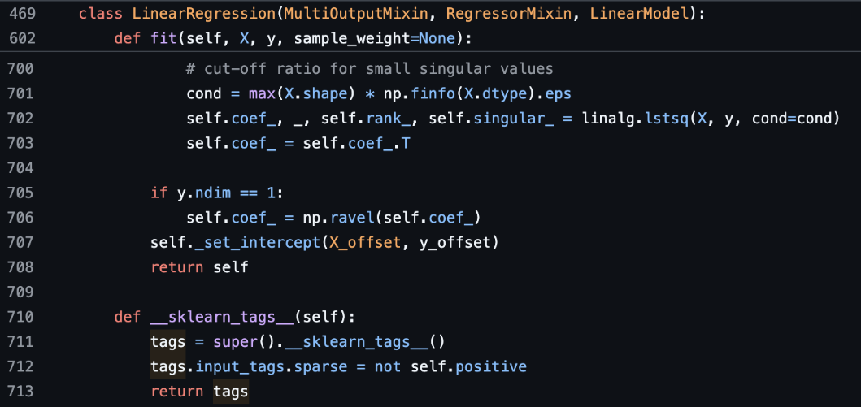

LinearRegression 클래스란?
입력 X와 출력 y 사이의 선형 관계를 학습하는 모델
전체 코드 궁금하면 참고!
최소제곱법을 사용해 가장 잘 맞는 직선(기울기와 절편)을 찾아냄
학습 후, 새로운 입력에 대한 예측값을 계산
https://colab.research.google.com/drive/1yTjbbF-M5eeeTKdwM5L--1vrDvilIaeQ?usp=sharing

Slide 28
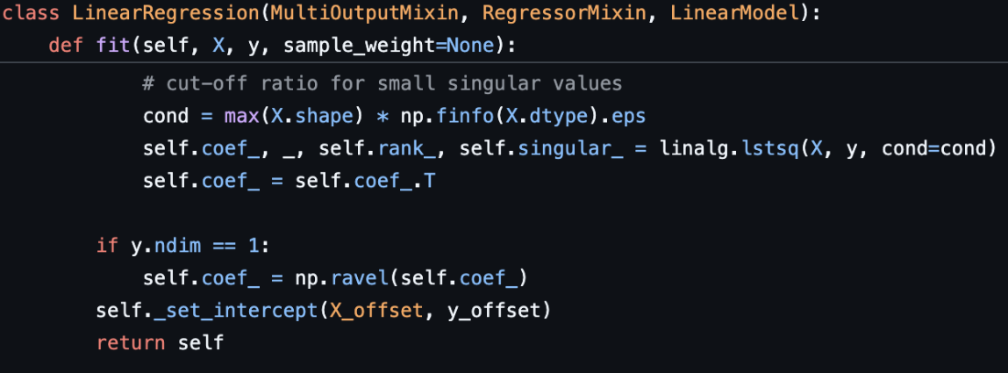
fit() 함수
주어진 데이터(X, y)를 이용해
선형 회귀 모델을 학습하는 함수
X(입력)와 y(출력) 사이의 관계를 분석해 기울기(coef_)와 절편(intercept_)을 계산
데이터를 가장 잘 설명하는 직선의 방정식을 찾아냄

Slide 29



fit() 함수
주어진 데이터(X, y)를 이용해
선형 회귀 모델을 학습하는 함수
가장 잘 맞는 직선을 찾아주는 계산
y와 차이가 제일 작아지게 기울기(w)를 설정
이렇게 하면 오차가 제일 작을거야!
우리가 만든 기울기에 맞게 절편 값을 계산

Slide 30
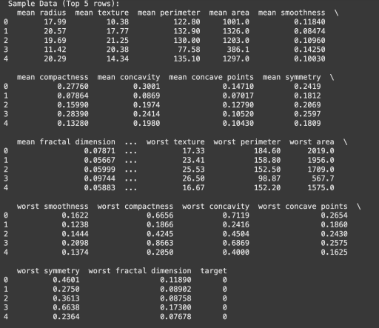
Logistic Regression
데이터셋
유방암의 악성/양성 여부를 분류하기 위한 데이터셋
총 569명의 환자 데이터를 담고 있으며, 30개의 유방 조직 특성(크기, 면적 등)을 포함
target은 악성(0) 또는 양성(1)로 구분된 이진 분류 값

Slide 31
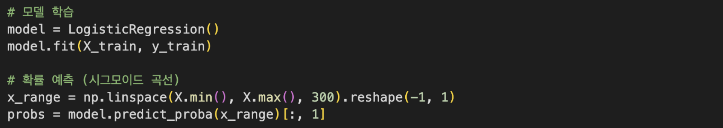
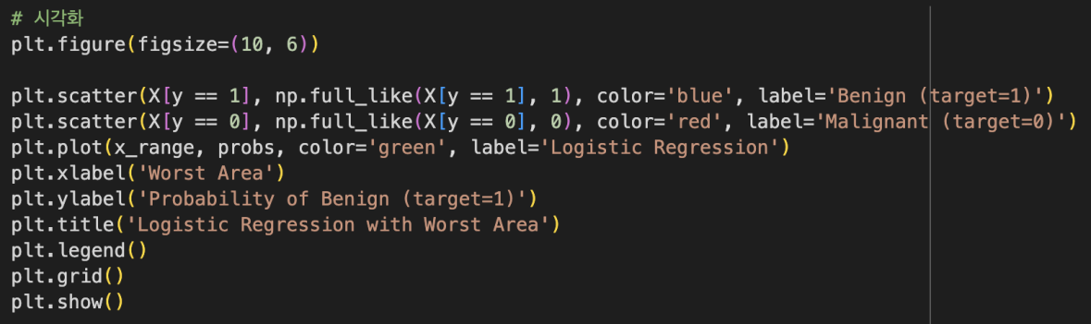
Logistic Regression

Slide 32
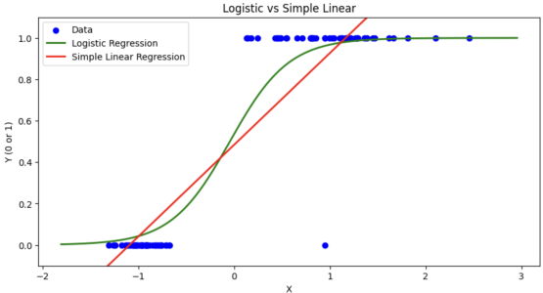
Logistic Regression

Slide 33

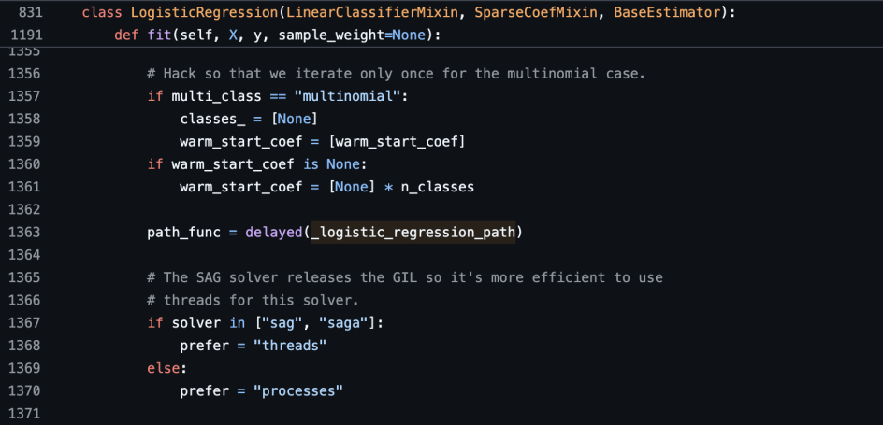
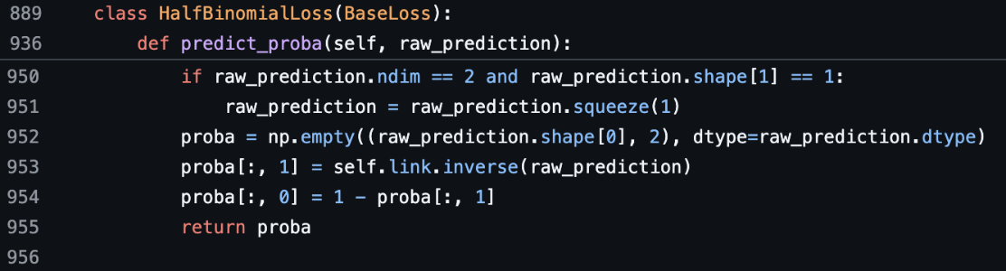

LogisticRegression 클래스란?
이진 클래스 분류 문제를 해결하는 선형 모델
sigmoid 함수!
전체 코드 궁금하면 참고!
입력 데이터와 출력 클래스(질병 유무 등) 사이의 관계를 학습
예측 결과는 0~1 사이의 확률 값으로 나타나며, 기준(0.5)을 넘으면 해당 클래스로 분류
https://colab.research.google.com/drive/1YPYWHeczP8_KljWzI0zzW6y_7LQZIryf?usp=sharing

Slide 34

sigmoid 함수
입력값을 0과 1 사이의 확률로 변환하는 S자형 함수
Logistic Regression은 입력 값에 가중합을 계산한 뒤 sigmoid 함수를 적용해 결과를 0과 1사이의 확률로 변환해요!
입력값이 클수록 1에 가까워지고, 작을수록 0에 가까워짐
이진 분류 문제에서 확률을 계산할 때 사용

Slide 35
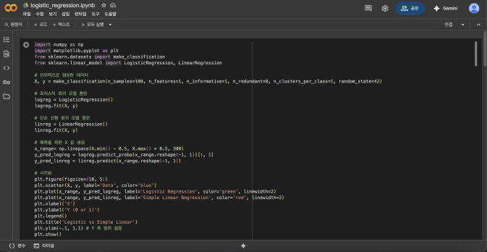

Colab이란?
구글이 제공하는 클라우드 기반의 무료 파이썬 실습 환경
https://colab.google
웹 브라우저만 있으면 설치 없이 바로 코딩하고 실행할 수 있는 온라인 Jupyter Notebook 환경

Slide 36

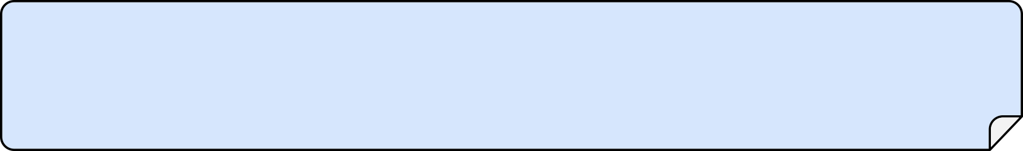
이제 코딩 해보러 갈까요??
linear_regression.ipynb
https://colab.research.google.com/drive/10FgCKa4pcdKn9EuKc1HRPho_UcXqF38s?usp=sharing
어렵지만,,, 화이팅!!

Slide 37

이제 코딩 해보러 갈까요??
logistic_regression.ipynb
https://colab.research.google.com/drive/1q0fSNQ1TjPBCacZor1Mmo1tWYWnc0KSY?usp=sharing
어렵지만,,, 화이팅!!

Slide 38
Loss Function
CHAPTER 05
막간 퀴즈 : "Loss Function"은 한국어로?

Slide 39

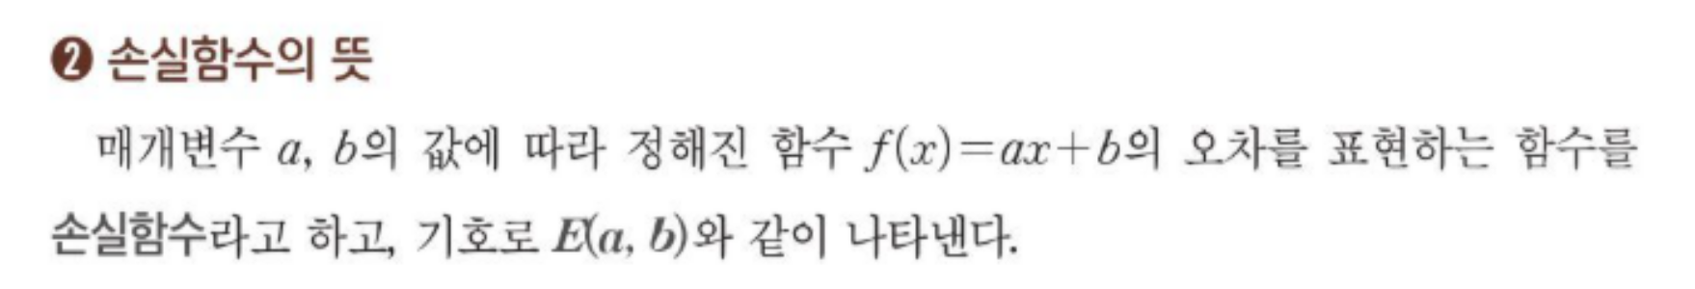
손실함수 (Loss Function) 란??
모델의 예측값과 실제값 사이의 차이를 측정하여, 모델이 얼마나 잘 학습되었는지를 평가하는 함수
+ 참고 (p.114)
‘인공지능 수학’ 교과서에서는 손실함수를 이렇게 정의해요.
인공지능 학습의 목표 :
손실함수의 값이 최소화 되도록 하는 가중치(w)와 편향(b)을 찾는 것

Slide 40
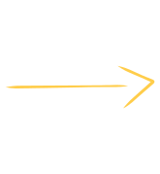



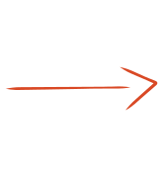

조금 더 쉽게..
쉽게 말하면, 기계가 얼마나 틀렸는지에 대한 평가기준 = 손실함수
실제 정답도 고양이기에 오차 : 작음
이건 고양이야, 개야, 고릴라야?
음..고양이일 확률은 80%..!
개일 확률은 15%..!
고릴라일 확률은 5%!
만약에..
로봇이 "고릴라일 확률 70%" 라고 했다면?
오차 : 큼

Slide 41
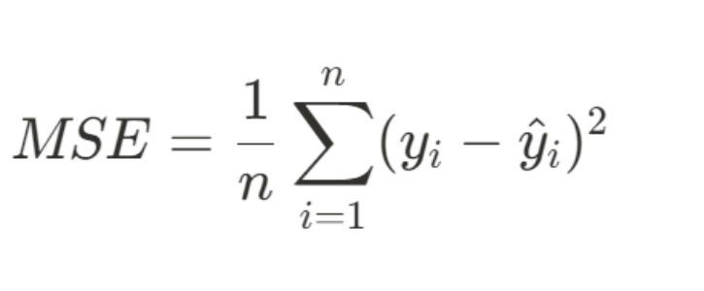
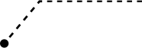



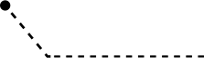
선형회귀에서 손실함수
MSE (Mean Squared Error) , 평균 제곱 오차
회귀 문제에서 모델의 예측값과 실제 값 사이의 차이를 제곱한 후 평균을 내어 계산함
모델이 예측한 값
이 두값의 차이를
제곱해서 평균내자!
실제값
예측값이 실제값과 얼마나 가까운지를 수치로 나타냄
오차를 제곱하기 때문에 큰 오차에 더 민감하게 반응 오차를 제곱하는 이유 = 음수든 양수든 ‘절댓값’처럼 다루어 +- 구분없이 오차의 크기만 보기 위해 !
값이 작을수록 모델이 잘 예측했다고 볼 수 있다

Slide 42
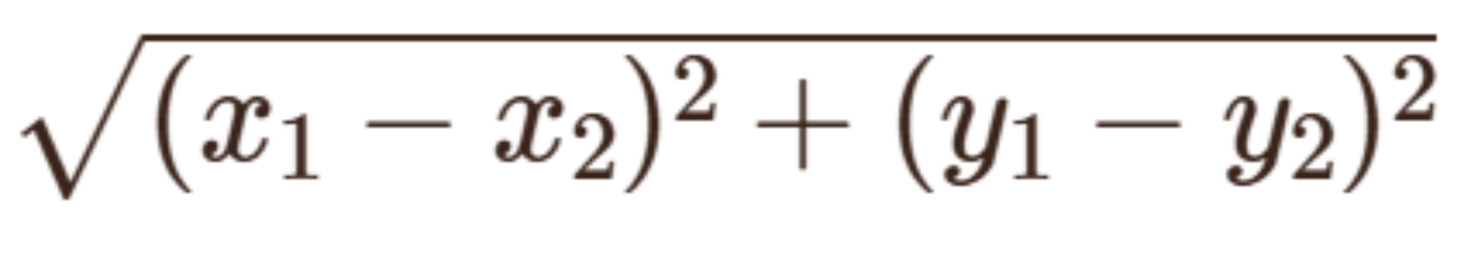
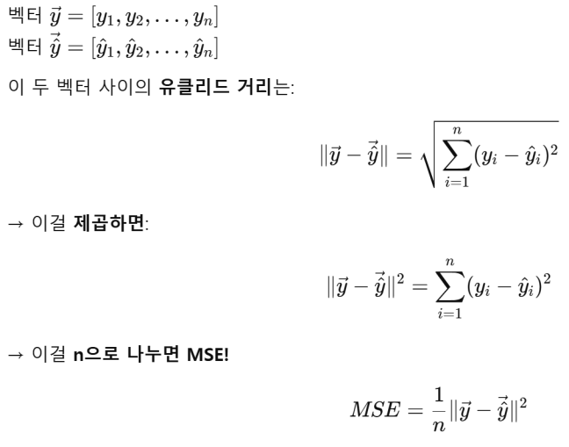
유클리드 거리와 연관성
유클리드 거리란 ?
유클리드 거리는 우리가 수학에서 일반적으로 사용하는 점 사이 거리공식
연관성
MSE = 예측값 벡터와 실제값 벡터 사이의 유클리드 거리 제곱

Slide 43
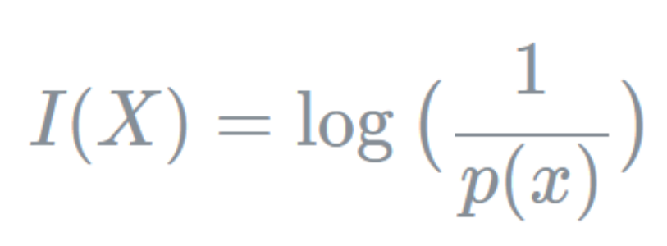

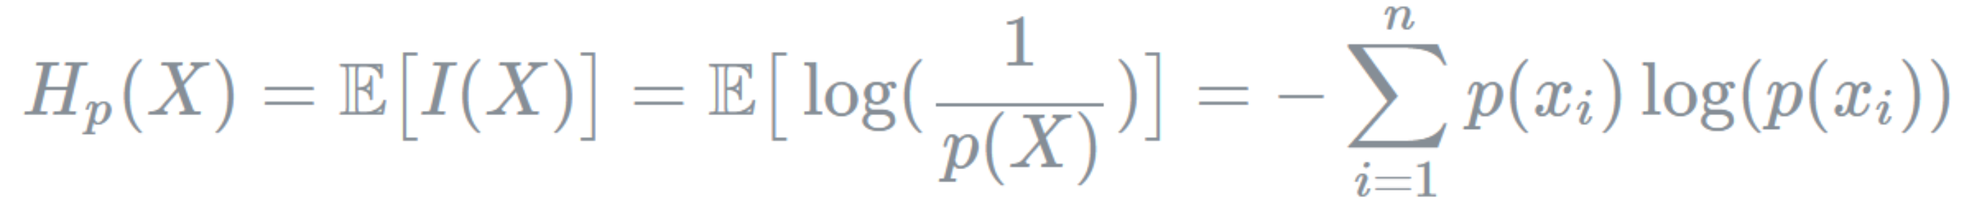
로지스틱 회귀에서 손실함수
Binary Cross Entropy..를 알기 전에 Entropy란?
정보량이란?
어떤 사건이 발생했을 때 우리가 얼마나 "놀랐는가"를 수치로 나타냄
EX. 동전 앞면이 나왔다 >> 확률 1/2 >> 딱히 안 놀라움 (정보량이 적다)
사람이 벼락을 맞았다 >> 확률 약 1/28 >> 놀랍다 ! (많은 정보량을 갖고있다)
확률의 역수 (= 확률이 낮을수록 정보량이 크다)
엔트로피란?
이제 특정 사건이 아니라, 전체 분포를 보고 정보량의 평균을 구하면? 엔트로피 !!
데이터가 얼마나 불확실한지, 예측하기 어려운 정도를 수치로 나타냄
"왜 log 함수를 쓸까?"

Slide 44
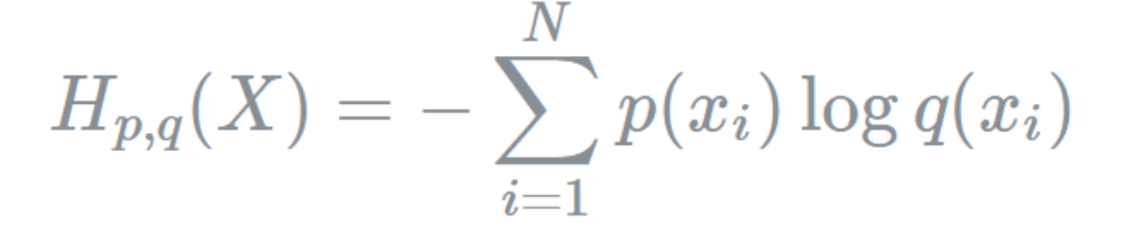
로지스틱 회귀에서 손실함수
Entropy를 알았으니.. Cross Entropy란?
크로스 엔트로피
실제분포 p와 모델이 예측한 분포 q 사이의 차이를 측정하는 방식
실제 정답 분포 기준으로 모델이 얼마나 잘 예측했는지를 측정하게된다.

Slide 45
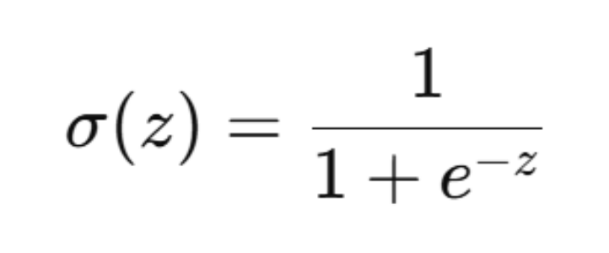
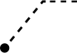



로지스틱 회귀에서 손실함수
Binary Cross Entropy
고양이와 개처럼 정답이 0 또는 1로 나뉘는 이진 분류 문제에서는
MSE 대신 이진 크로스 엔트로피 손실함수를 사용
실제 정답
(0 또는 1)
모델이 예측한 확률
(0~1사이 값)
정답 y가 0이면, 첫 번째 항이 사라지고 두 번째항만 남음
정답 y가 1이면, 두 번째 항은 사라지고 첫 번째항만 남음
** 여기서 log는 자연로그 !

Slide 46
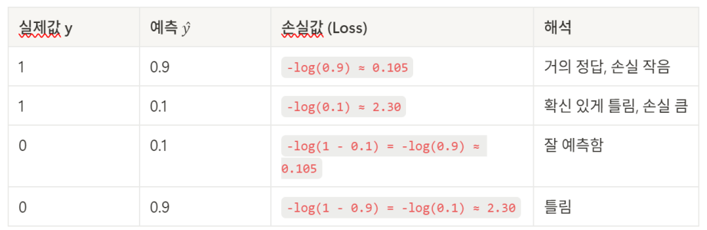

예시
이메일 스팸 여부 예측
이메일이 실제로 스팸이라고 해봅시다. (y= 1)
1. 모델이 스팸일 확률이 0.9라고 예측한 경우 :
-> 정답은 1이고, 예측값은 0.8이니까 거의 맞췄다 !
-> 예측이 꽤 정확하기에 손실 작음
2. 모델이 스팸일 확률이 0.1이라고 예측한 경우 :
-> 정답은 1인데 확률을 0.1로 낮게 예측
-> 자신있게 틀려버리면 손실이 큼

Slide 47
Teachable Machine
CHAPTER 06
실습

Slide 48
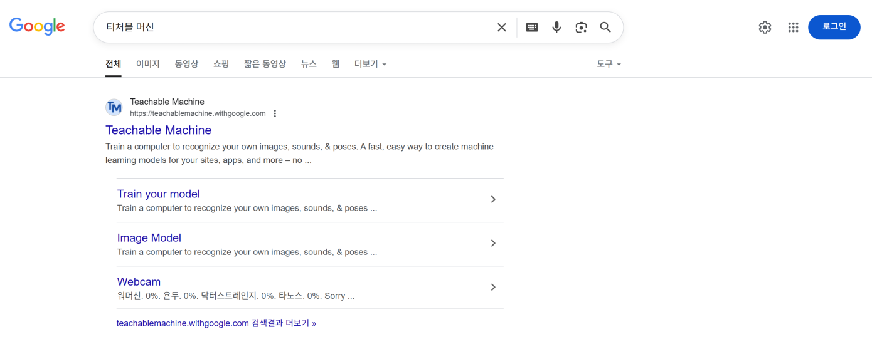
Teachable Machine이란?
Teachable Machine
구글에서 만든, 우리가 직접 데이터를 수집하고 모델을 훈련시켜볼 수 있는 웹사이트

Slide 49
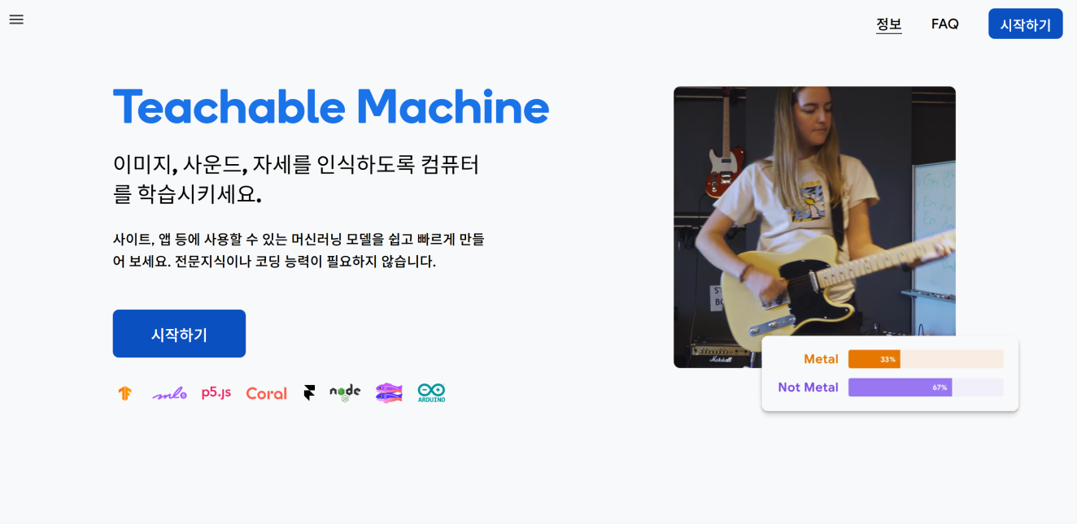
Teachable Machine으로 “가위, 바위, 보” 분류
0. Teachable Machine 접속 후 , 시작하기 클릭

Slide 50
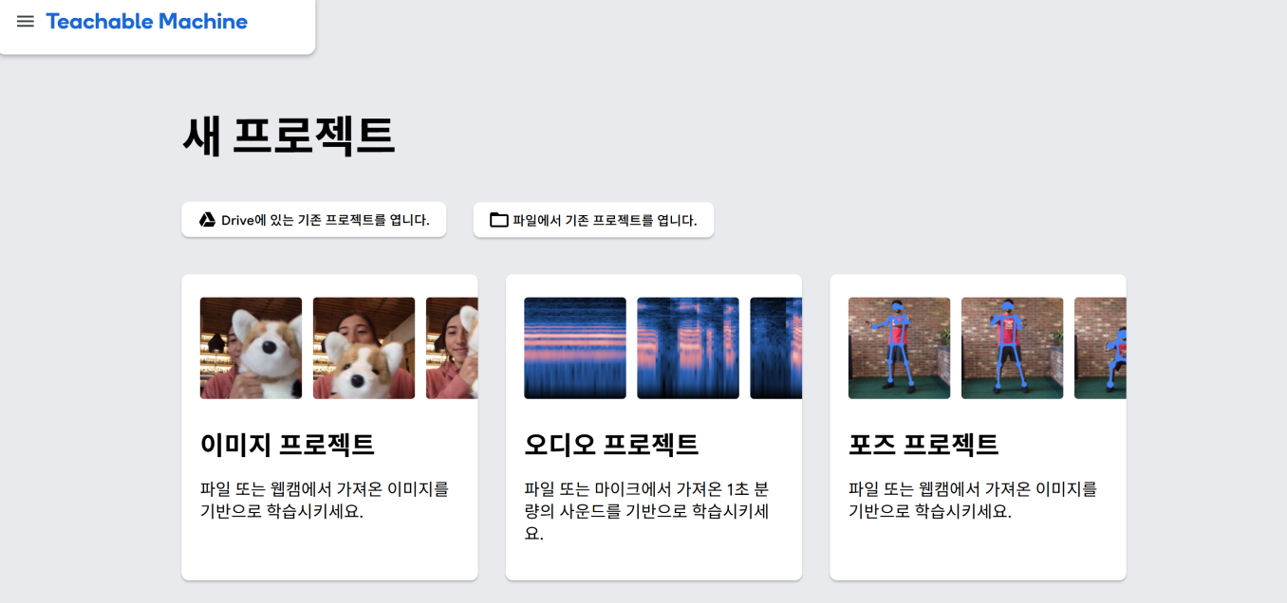
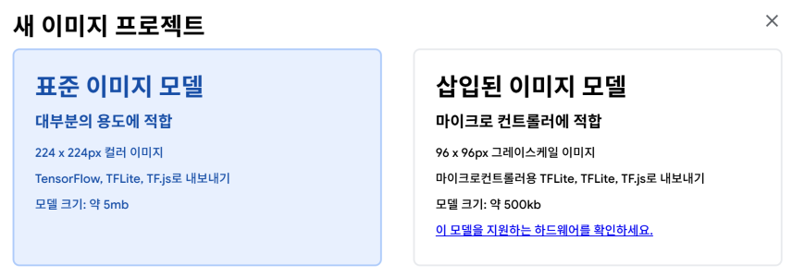
Teachable Machine으로 “가위, 바위, 보” 분류
이미지 프로젝트 클릭 > 표준 이미지 모델 선택

Slide 51
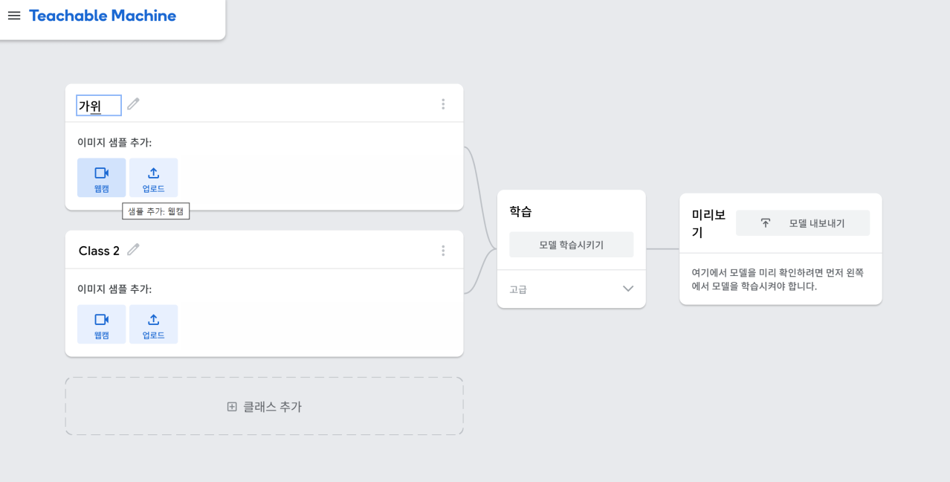
Teachable Machine으로 “가위, 바위, 보” 분류
2. Class1이라고 적힌 곳을 "가위"라고 바꾸고 웹캠 클릭

Slide 52

Teachable Machine으로 “가위, 바위, 보” 분류
3. 길게 눌러서 녹화하기에 가위 포즈하고 여러 각도로 촬영

Slide 53


Teachable Machine으로 “가위, 바위, 보” 분류
4. 바위, 보도 똑같이

Slide 54




Teachable Machine으로 “가위, 바위, 보” 분류
5. 모델 학습 시키기 클릭

Slide 55


Teachable Machine으로 “가위, 바위, 보” 분류
6. 결과

Slide 56

THANK YOU!
감사합니다!
2025 하계 교육봉사 | KOSS

